Slide 1
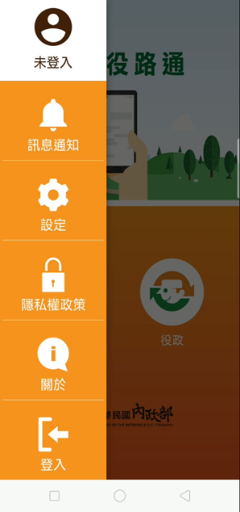
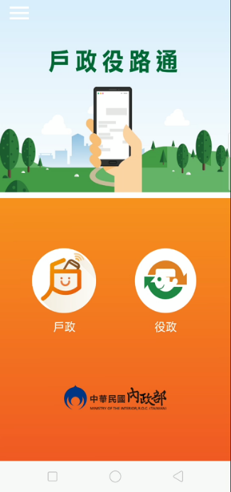
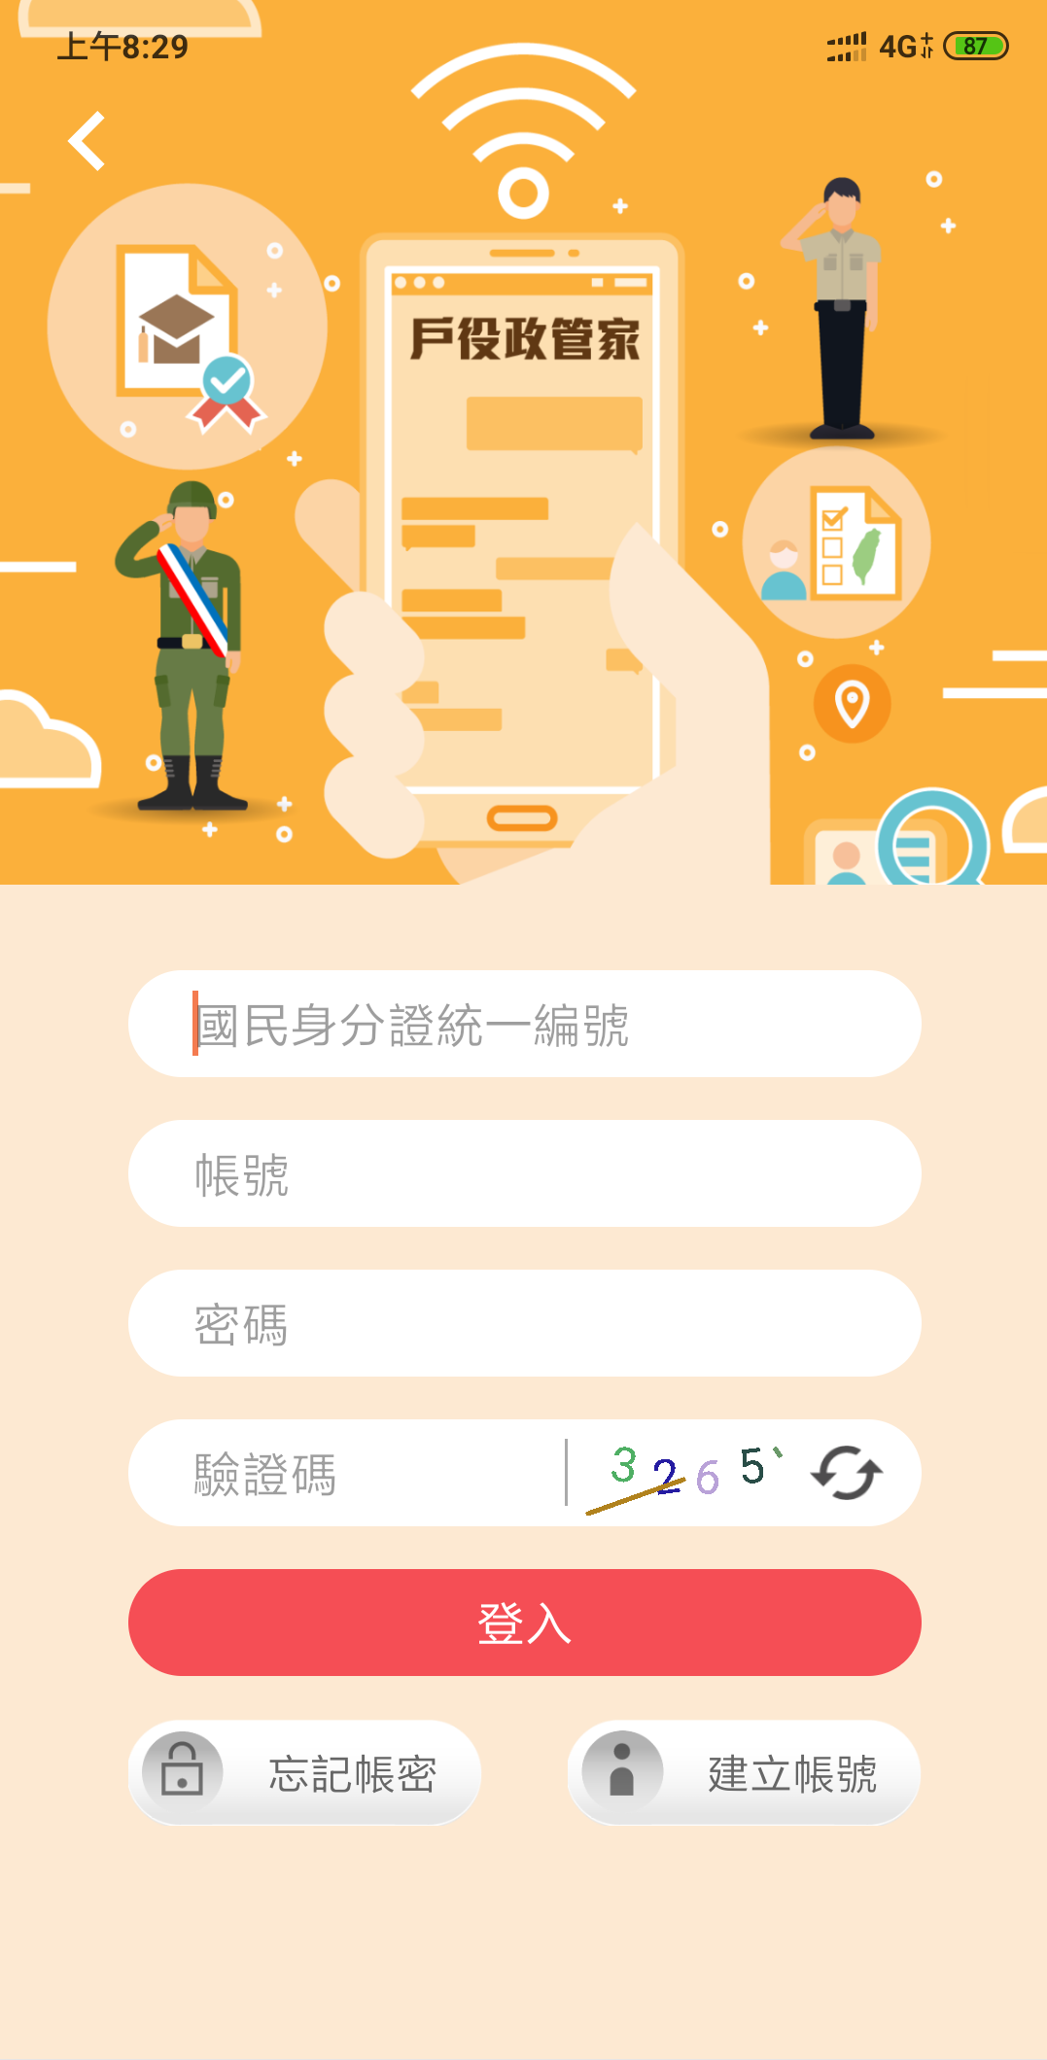
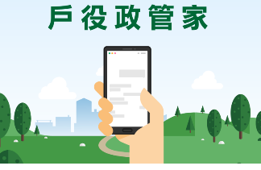
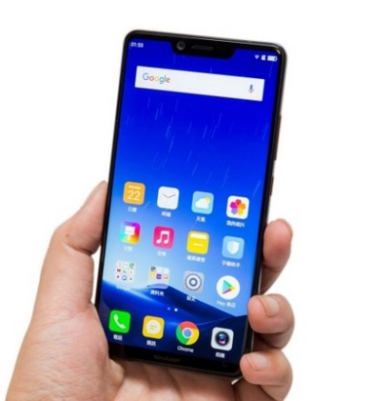
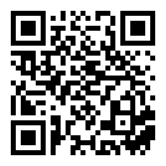
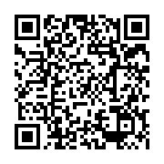
戶役政管家APP訊息主動通知服務 自109年3月2日上線嘍!!
主動推播訊息--
「完成短期出境申請通知」
「徵兵檢查預告通知」
「徵兵檢查安排日期通知」
「徵兵檢查複檢日期通知」
「徵兵檢查體位判定結果 通知」
「抽籤結果通知」
「徵集入營通知」
役男透過手機下載「戶役政管家App」，點選役政介面，登入身分證字號、帳號及密碼等完成帳號建立
ios
android
內政部役政署 關心您 廣告

